Slide 1
Operaciones avanzadas

Slide 2
OPERACIONES:
JOIN
INNER JOIN
Unión interna de tablas (uso idéntico a WHERE oficina rep=oficina)
LEFT JOIN
RIGHT JOIN
BUSCAR INFORMACION DUPLICADA (Consulta)
FUNCIONES UTILES EN SQL
EQUIVALENCIAS ANY ALL CON MAX MIN

Slide 3
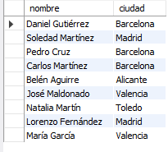
Consultas de Unión Internas
Una vinculación de tabla:
WHERE oficina=ofinica_rep
Puede hacerse con el comando INNER JOIN
SELECT nombre, ciudad
FROM oficinas
INNER JOIN repventas ON oficina = oficina_rep;
Vinculamos las tablas oficinas y repventas

Slide 4
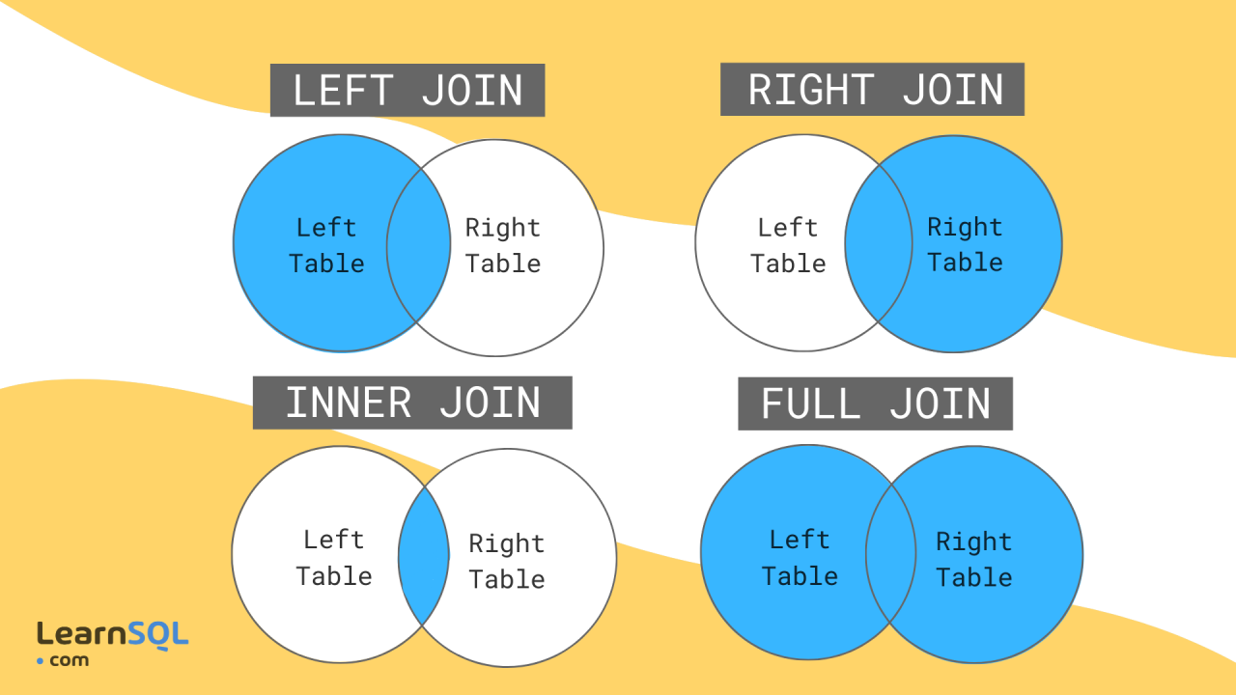
OTROS COMANDOS CON JOIN
RIGHT JOIN
LEFT JOIN
FULL JOIN

Slide 5
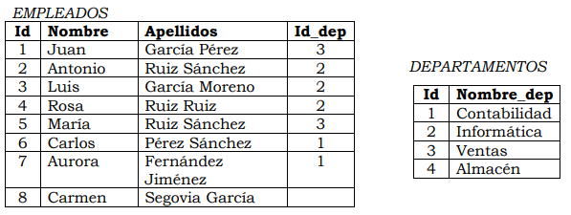
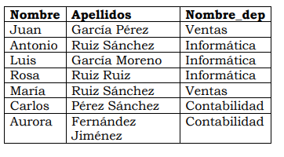
Pero Carmen Segovia
Tenemos estas dos tablas y queremos relacionarlas.
SELECT nombre, apellidos, nombre_dep
FROM empleados
INNER JOIN departamentos
ON Id_dep=Departamentos.Id

Slide 6
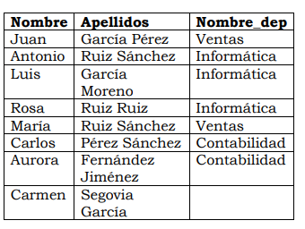
Y si queremos ver también a Carmen.
SELECT nombre, apellidos, nombre_dep
FROM EMPLEADOS
LEFT JOIN DEPARTAMENTOS
ON Id_dep=Departamentos.Id

Slide 7
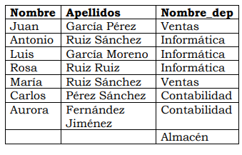
Pero también podemos ver que departamentos no tienen ningún empleado colocado
SELECT nombre, apellidos, nombre_dep
FROM EMPLEADOS
RIGHT JOIN DEPARTAMENTOS
ON Id_dep=Departamentos.Id
¿Entonces esta?
SELECT nombre, apellidos, nombre_dep
FROM DEPARTAMENTOS
LEFT JOIN EMPLEADOS
ON Departamentos.Id=Id_dep

Slide 8
SELECT nombre, apellidos, nombre_dep
FROM DEPARTAMENTOS
LEFT JOIN EMPLEADOS
ON Departamentos.Id=Id_dep
nombre_dep | nombre | apellidos
Contabilidad | Carlos | Pérez Sánchez
Contabilidad | Aurora | Fernández Jiménez
Informática | Antonio | Ruiz Sánchez
Informática | Luis | García Moreno
Informática | Rosa | Ruiz Ruiz
Ventas | Juan | García Pérez
Ventas | María | Ruiz Sánchez
Almacén | NULL | NULL

Slide 9
FULL JOIN:
SELECT Nombre, Apellidos, Nombre_dep
FROM EMPLEADOS
FULL OUTER JOIN DEPARTAMENTOS ON Id_dep = Id;
Nombre | Apellidos | Nombre_dep
Juan | García Pérez | Ventas
Antonio | Ruiz Sánchez | Informática
Luis | García Moreno | Informática
Rosa | Ruiz Ruiz | Informática
María | Ruiz Sánchez | Ventas
Carlos | Pérez Sánchez | Contabilidad
Aurora | Fernández | Contabilidad
Carmen | Segovia García | NULL
NULL | NULL | Almacén

Slide 10
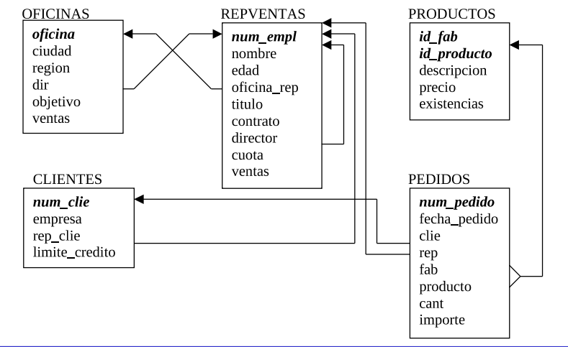
SELECT *
FROM PRODUCTOS
JOIN PEDIDOS ON PRODUCTOS.id_producto = PEDIDOS.producto
AND PRODUCTOS.id_fab=PEDIDOS.fab
JOIN REPVENTAS ON PEDIDOS.rep = REPVETAS.num_empl
JOIN OFICINAS ON REPVENTAS.oficina_rep = OFICINAS.oficina;

Slide 11
BUSCAR INFORMACION DUPLICADA
Consulta muy útil para buscar campos duplicados en una tabla:
SELECT Lista de Campos a Visualizar
FROM Tabla
WHERE CampoDeBusqueda
IN
(SELECT CampoDeBusqueda FROM Tabla GROUP BY CampoDeBusqueda
HAVING COUNT(*)>1 )

Slide 12
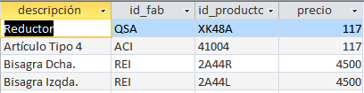
Ejemplo
SELECT descripción,id_fab,id_producto,precio
FROM productos
WHERE precio
IN
(SELECT precio FROM productos GROUP BY precio HAVING COUNT(*)>1)

Slide 13
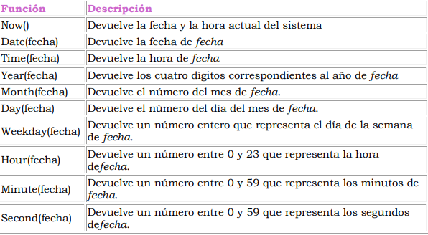
Otras funciones

Slide 14
INSERT INTO registros (fecha_hora, evento)
VALUES (NOW(), 'Nuevo registro creado');
SELECT time(fecha_hora) as hora FROM registros;

Slide 15
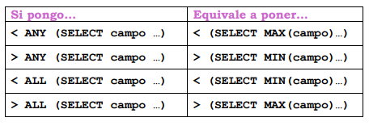
EQUIVALENCIAS ANY ALL CON MAX MIN

